Slide 1
MÜŞTERİ SEGMENTASYONU
PYTHON İLE İSTATİSTİK UYGULAMALAR DÖNEM ÖDEVİ
S. Hakan Demirbaş
Berkin M. Salatan
Şahin Bayram
Yusuf Tanrıverdi
Prof. Dr. Ali Hakan BÜYÜKLÜ

Slide 2
Alan Bilgisi:
Modern perakendecilik dünyasında, müşteri verileri altın değerindedir. Alışveriş merkezleri, müşteri alışkanlıklarını, tercihlerini ve demografik bilgilerini analiz ederek onlara daha özelleştirilmiş deneyimler sunmaya çalışır. Bu tür bir özelleştirme, müşteri sadakatini artırabilir ve satışları teşvik edebilir.
Veri Kümesi Tanıtımı:
"Mall_Customers" veri kümesi, bu amacı desteklemek için toplanmış, alışveriş merkezi müşterilerine ait değerli bilgileri içermektedir. Bu veri kümesi, müşterilerin yaş, cinsiyet, yıllık gelir ve harcamaları gibi temel demografik ve ekonomik bilgilerini kapsamaktadır.
Veri Kümesinin Önemi:
Müşteri segmentasyonu, pazarlama stratejilerini ve kampanyalarını kişiye özel hale getirmek için kritik bir araçtır. "Mall_Customers" veri kümesi, bu segmentasyonun gerçekleştirilmesi için bir temel oluşturarak, perakendecilere ve pazarlamacılara değerli içgörüler sunabilir.
Projemizin Amacı:
Bu projede, "Mall_Customers" veri kümesini kullanarak unsupervised learning teknikleri ile müşteri segmentasyonu gerçekleştirmeyi hedefliyoruz. Bu segmentasyon, alışveriş merkezine müşteri davranışları hakkında derinlemesine bilgiler sağlayarak, onlara daha kişiselleştirilmiş hizmetler sunma fırsatı verecektir.

Slide 3
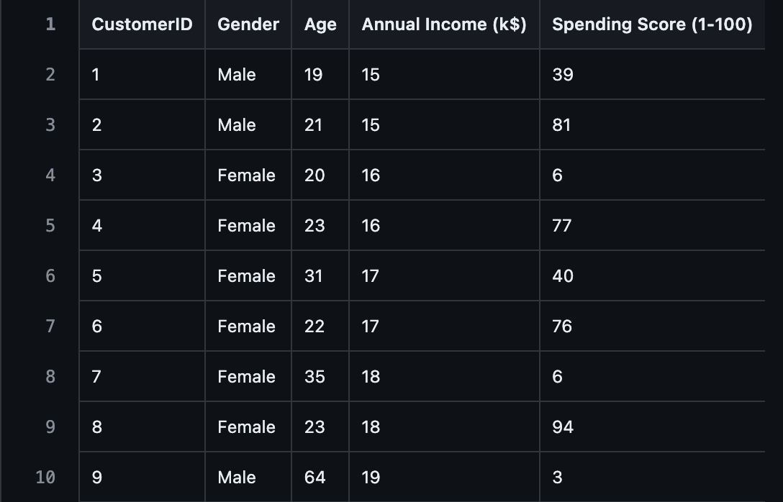
DATA
Mall_Customers.csv
CustomerID: Her müşteriye atanan benzersiz bir kimlik.
Gender: Müşterinin cinsiyeti.
Age: Müşterinin yaşı.
Annual Income(k $) : Müşterinin yıllık geliri.
Spending Score: Müşterinin harcamalarını temsil eden bir puan (örn. 1-100 arası).

Slide 4
Müşteri Segmentasyonu
Müşteri segmentasyonu, bir işletmenin müşterilerini belirli özelliklere göre gruplara ayırma sürecidir. Bu özellikler demografik bilgiler, davranışsal özellikler, coğrafi konum veya tercihler gibi faktörlere dayanabilir. Örneğin, bir perakende şirketi müşteri segmentasyonu yaparken, gençler, yaşlılar, aileler, iş profesyonelleri gibi farklı grupları belirleyebilir.
Müşteri segmentasyonunun faydaları şunlardır:
Daha İyi Pazarlama Stratejileri: Farklı müşteri gruplarına odaklanarak, pazarlama stratejileri daha etkili hale gelir. Her segment için özel kampanyalar ve iletişim stratejileri geliştirilebilir.
Müşteri Memnuniyeti ve Sadakati: Müşterilerin ihtiyaçlarına daha iyi cevap vermek için segmentlere özgü ürünler ve hizmetler sunulabilir, bu da müşteri memnuniyetini artırır ve sadakati güçlendirir.
Satış ve Kar Artışı: Segmentlere özgü pazarlama stratejileri ve ürün/hizmet teklifleri, satışları artırabilir ve kar marjını yükseltebilir.
Rekabet Üstünlüğü Sağlama: Müşteri segmentasyonu, rakiplerden farklılaşmayı sağlayabilir. Müşterilerin ihtiyaçlarını daha iyi anlayan ve karşılayan işletmeler, rekabet avantajı elde eder.
Verimlilik ve Kaynakların Etkin Kullanımı: Müşteri segmentasyonu, pazarlama ve satış kaynaklarının daha etkin kullanılmasını sağlar. Belirli segmentlere odaklanarak, bütçenin daha verimli bir şekilde kullanılmasına yardımcı olur.
Verilen müşteri bilgilerine göre müşterileri segmentlere ayırmamız isteniyor. Bunun için müşterileri belirli özelliklere göre gruplara ayırabiliriz. Örneğin, cinsiyet, yaş veya harcama puanı gibi özelliklere göre segmentasyon yapılabilir.

Slide 5
Exploratory Data Analysis (EDA)
Exploratory Data Analysis (EDA), veri bilimi ve istatistik alanlarında kullanılan bir yöntemdir. EDA, veri setlerini keşfetmek, yapılarını anlamak ve önemli özelliklerini belirlemek için kullanılır. Bu süreçte veri setindeki ilişkiler, dağılımlar, aykırı değerler, eksik veriler ve diğer önemli özellikler incelenir.
EDA'nın temel amacı, veri setindeki desenleri, eğilimleri ve ilişkileri anlamak ve bu bilgileri daha ileri analizler için hazırlamaktır. EDA'nın bazı yaygın yöntemleri şunlardır:
Görselleştirme: Veri setinin farklı özelliklerini görsel olarak temsil etmek için çeşitli grafikler kullanılır. Histogramlar, kutu grafikleri, dağılım grafikleri, çizgi grafikleri gibi görsel araçlar veri setindeki desenleri anlamak için kullanılabilir.
İstatistiksel Özetler: Temel istatistiksel özetler, veri setinin merkezi eğilimini, dağılımını ve değişkenliğini anlamak için kullanılır. Ortalama, medyan, standart sapma, minimum ve maksimum değerler gibi istatistiksel ölçütler bu amaçla kullanılabilir.
Eksik Veri Analizi: Veri setindeki eksik veya bozuk verileri belirlemek ve bunların nasıl ele alınacağını anlamak önemlidir. EDA sürecinde eksik veri analizi yapılır ve uygun yöntemlerle eksik değerlerin doldurulması veya işlenmesi planlanır.
Aykırı Değer Analizi: Aykırı değerler, genellikle diğer gözlemlerden önemli ölçüde farklı olan veri noktalarıdır. EDA sürecinde aykırı değerler belirlenir ve bunların nedenleri veya etkileri incelenir.
Korelasyon Analizi: Değişkenler arasındaki ilişkileri anlamak için korelasyon analizi yapılır. Bu analiz, veri setindeki değişkenler arasındaki ilişkileri belirlemek ve bu ilişkilerin gücünü değerlendirmek için kullanılır.
EDA, veri setinin doğasını anlamak ve daha kapsamlı analizler için veri hazırlığını yapmak için kritik bir adımdır. İyi yapılmış bir EDA, daha sonraki analizlerin doğruluğunu ve etkililiğini artırabilir.

Slide 6
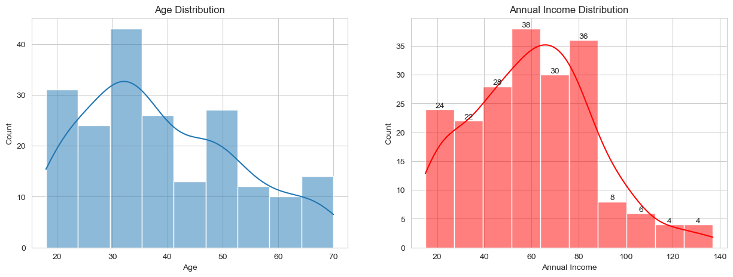

Slide 7
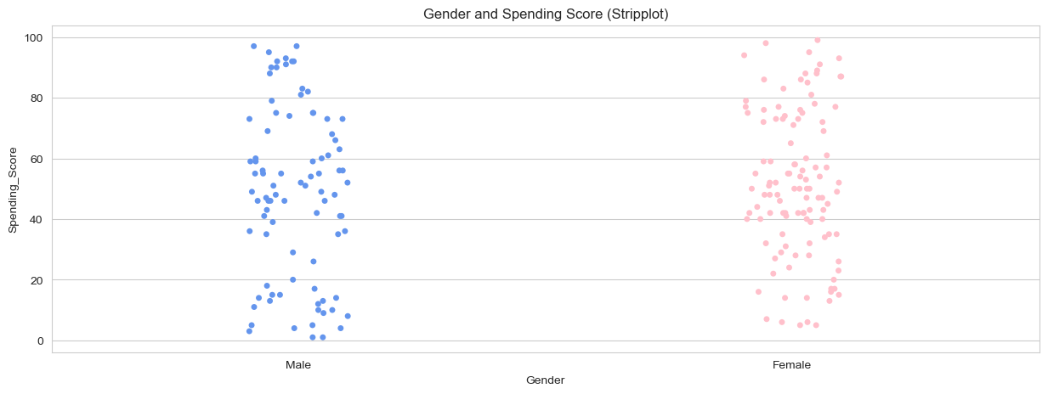
Stripplot, kategorik verilerin yoğunluğunu gözlemlemek için kullanılır. Hem box plotu hem de KDE'leri aynı anda sunarak, violinplot ile boxplot'ta göremediğimiz yoğunluk durumunu görebiliriz. Örneğin, harcama skorlarında erkeklerde 40-60 arasında, kadınlarda ise 40-60 ve 80-90 arasında yoğunlaşmalar olduğunu gözlemliyoruz. Kadınların yüksek harcama skorlarına daha eğilimli olduğunu söyleyebiliriz.

Slide 8
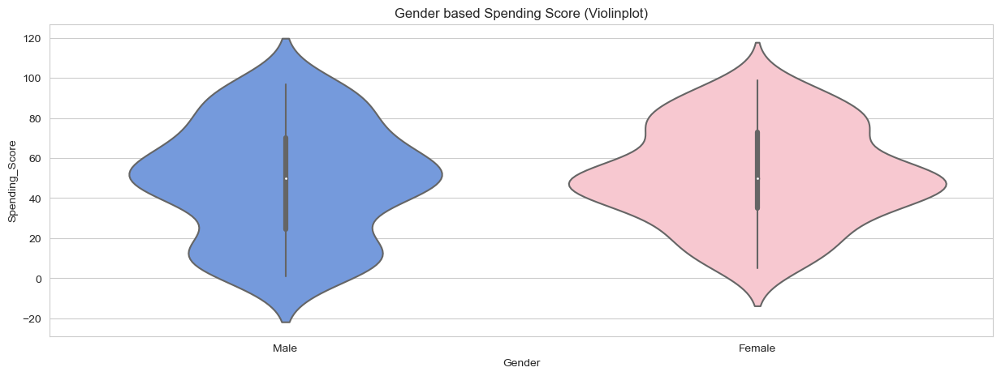
Violinplot'ta ise stripplot ve boxplot'ta elde ettiğimiz bilgileri bir arada gözlemleyebiliriz. Yani, yoğunlaşan bölgeleri ve boxplot'taki whisker'ları ayrıntılı bir şekilde inceleyebiliriz. Yogunluğun hangi bölgelerde toplandığını belirlemek için violinplot kullanılabilir.

Slide 9
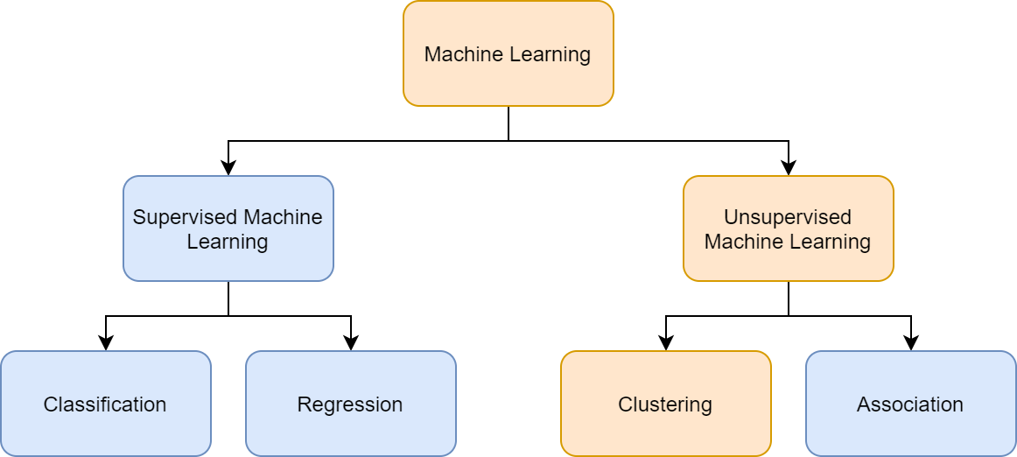
Unsupervised Learning Metotlarından Clustering(Kümeleme)
Unsupervised Learning (Denetimsiz Öğrenme), makine öğrenmesinin bir alt dalıdır ve özellikle etiketlenmemiş veri kümesi üzerinde çalışır. Bu tür bir öğrenme, veri kümesindeki yapıları ve desenleri ortaya çıkarmak için kullanılır. Denetimsiz öğrenme algoritmaları, veri kümesindeki ilişkileri anlamak için kullanılan kümelenme (clustering) ve boyut indirgeme (dimensionality reduction) gibi teknikleri içerir.
Kümelenme (Clustering): Kümelenme algoritmaları, benzer özelliklere sahip veri noktalarını gruplayarak veri kümesindeki doğal yapıları ortaya çıkarır. Örneğin, K-Means gibi bir kümelenme algoritması, veri noktalarını belirli sayıda küme veya grup içinde sınıflandırır.

Slide 10
Kmeans Clustering Teorisi
K-Means, denetimsiz bir kümelenme algoritmasıdır. Bir veri kümesini belirli sayıda küme veya grup halinde kümelendirir. Her küme, küme içindeki veri noktalarının birbirine benzer olduğu, ancak diğer küme veri noktalarından farklı olduğu şekilde tanımlanır.
K-Means algoritması, veri kümesindeki doğal yapıları ve desenleri keşfetmek için sıkça kullanılır. Özellikle, belirli bir veri setindeki benzerlikleri ve farklılıkları anlamak, veri kümesini gruplara ayırmak veya veri setini daha küçük ve daha yönetilebilir parçalara bölmek amacıyla kullanılabilir. K-Means algoritması, ölçeklenebilir ve hızlıdır, bu nedenle büyük veri kümeleri üzerinde etkili bir şekilde çalışabilir.
Projedeki Kullanımı
Bu projenin temel amacı, K-Means algoritması ve Hiyerarşik kümeleme ile küme analizi yapmaktır.
Farklı değişkenler kullanarak birçok küme analizi yapabilirsiniz. Her bir küme analizi için en fazla iki değişken kullanırsanız, küme etiketlerini daha net bir şekilde tanımlayabilirsiniz.
İlk olarak, K-Means algoritması sizden küme sayısını (n_clusters) belirlemenizi bekler. Her küme analizi için en uygun küme sayısını çeşitli şekillerde belirleyebilirsiniz. Bu durumda Elbow metodunu kullanmanız beklenir.
Son olarak, her analizde farklı bilgiler elde edilir. Bu nedenle her küme analizi sonucunda farklı etiketleme yapılmalıdır.

Slide 11
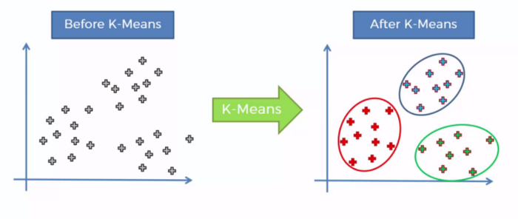
Aşamaları
Kaç küme oluşturacağımızı belirtiriz.
Küme sayısına göre random olarak ilk centroidler atanır.
Veri gözlemlerinin centroidlere olan uzaklıkları hesaplanarak, bu gözlemleri en yakın oldukları centroidlere ait kümelere atanır.
Atadığı gözlemlerle centroidler arasındaki mesafeye bakıp centroidlerin konumunu günceller.
İterasyona devam edip grupları oluşturur.
Farklı değişkenler kullanarak birçok küme analizi yapabiliriz. Her bir küme analizi için en fazla iki değişken kullanırsak, küme etiketlerini daha net bir şekilde tanımlayabiliriz.

Slide 12
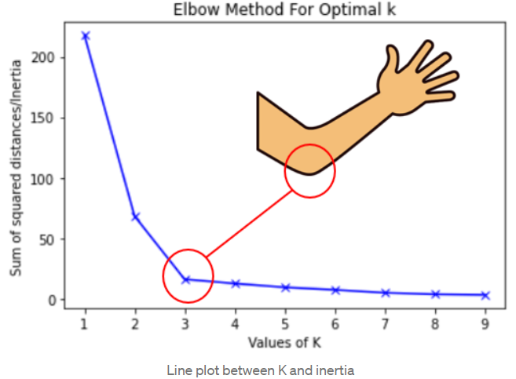
Elbow Metodu
Optimal küme sayısını belirlemek için kullanılan bir yöntemdir.
Farklı k değerleri için modelimizi çalıştırırız.
Her k değeri için datamızdan elde edilecek inertia (SSD) değerleri hesaplanır ve bir grafik çizdirilir.
Inertia'da en hızlı düşüşün bittiği noktada, yani grafikte bir dirsek oluştuğu noktada, optimal k değeri bulunur.
Inertia'nın en küçük olduğu nokta, genellikle gözlem sayısı kadar küme demektir ki bu da kümeleme mantığına aykırıdır.
SSD (Sum of Squared Distances) - Inertia
Elbow metoduyla optimal k'nın belirlenmesinde kullanılır.
Her bir veri noktasının centroidlere olan uzaklıklarının karelerinin toplamı alınarak hesaplanır.
Inertia'yı minimize etmek hedeflenir. İterasyon, inertia'nın en küçük olduğu noktada durur ve kümeleme tamamlanır.
Inertia ne kadar küçükse, veri noktalarımızın centroidlere o kadar yakın olduğu anlamına gelir, yani kümeleme daha başarılı olur.

Slide 13
Distorsiyon skoru Silhouette Katsayısı
* Optimal k sayısını belirlemek için kullanılır.
* SSD'den farklı olarak, her bir veri noktasının centroidine olan uzaklığının karesinin toplamını gözlem sayısına böler ve ortalamasını alır.
* SSD (Inertia) ile karşılaştırıldığında, distorsiyon, bu uzaklıkların toplamlarını değil, ortalamalarını kullanır.
* Distorsiyon, kümeleme hatalarının ortalaması olarak düşünülebilir. Bu değer ne kadar düşükse, kümeleme daha başarılıdır.
* Kümeleme kalitesini değerlendirmek için kullanılır, özellikle labellarımız ve alan bilgimiz yoksa önemlidir.
* İlk olarak, bir küme içindeki bütün gözlemlerin birbirlerine olan uzaklıklarını bulur.
* Sonrasında, bir küme içindeki gözlemlerin diğer kümelerdeki gözlemlere olan uzaklıklarını bulur.
* Her bir gözlem için bir skor hesaplanır ve bu skorlar kullanılarak her küme için ortalama bir skor elde edilir.
* Silhouette katsayısı, 1'e yakınsa iyi bir kümeleme olduğunu gösterir.
* Amaç, küme içindeki mesafenin düşük, kümeler arası mesafenin ise büyük olmasıdır.
* Inertia küme içi mesafe ile ilgilenirken, Silhouette katsayısı kümeler arası mesafe ile ilgilenir

Slide 14
Hierarchical Clustering
Biz şu ana kadar Kmeans algoritması üzerinden çıkarımlarımızı yaptık.
Bir diğer clustering algoritması olan Hierarchical Clustering ile de sonuçları alacağız ve karşılaştıracağız
Dikkat etmemiz gereken husus kmeans'teki cluster sayılarımızı göz önünde bulundurcağız ki farklılıkları bulalım
Amaç gözlemleri birbirlerine olan benzerliklerine göre kümelerine ayırmaktır.
Gözlemler daha fazla alt sayıda kümeye ayrılmak istendiğinde kullanılır.
Hiyerarşik kümeleme yöntemlerinde küme sayısına dendogram sonuçlarına bakarak karar verilirken hiyerarşik olmayan yöntemlerde küme sayısı uygulama yapılmadan önce belirlenir.
İki metotumuz vardır.
Agglomerative Kümeleme
Divisive Kümeleme

Slide 15
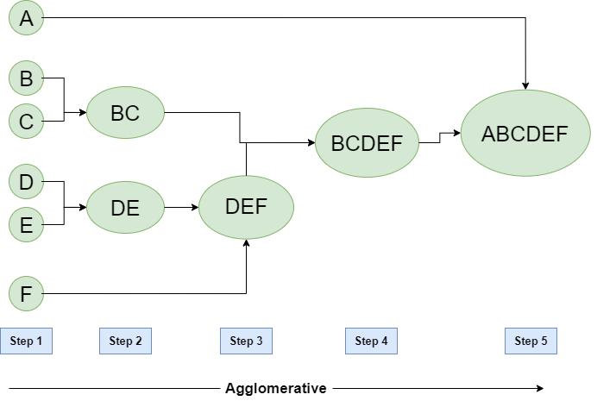
Agglomerative kümeleme
Aşağıdan yukarı - tümevarım. En fazla kullanılan metot.
Herbir gözleme bakarak benzerliklerine göre birleştire birleştire yukarı çıkar. Sonunda tüm dataya ulaşır.
Başlangıçta gözlem sayısı kadar küme vardır.
Veri setinde birbirine en yakın olan iki gözlem bulunur.
Bu iki nokta bir araya getirilerek yeni bir gözlem oluşturulur. Yani artık veri seti ilk birleşimdeki gözlemlerden oluşmaktadır.
Aynı işlemler tekrarlanarak yukarı doğru çıkılır. Yani iki kümenin birleşiminden oluşan bu yeni kümeler aynı şekilde birbirlerine benzerliklerine göre tekrar birleştirilir. Bu işlem tüm gözlemler tek bir kümede toplanana kadar tekrar edilir.

Slide 16
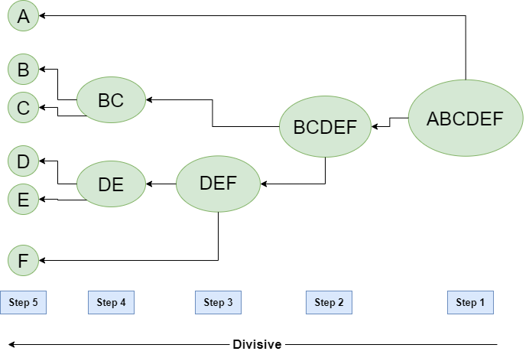
Divisive Kümeleme
Yukarıdan aşağı - tümdengelim.
Yukardan başlayarak tüm datayı sürekli olarak farklılıklarına göre ikiye böle böle kümelemeler birbirinden bağımsız olana kadar iner.
Başlangıçta tek küme vardır o da veri setidir.
Tüm gözlemlerin bir arada olduğu küme iki alt kümeye ayrılır.
Oluşan yeni kümeler birbirlerine benzemeyen alt kümelere bölünür.
Aynı işlem gözlem sayısı kadar küme elde edilinceye kadar tekrar edilir.
Not: Karar ağaçlarından farkı; karar ağaçlarında ayırma işlemi hedef değişkene göre yapılırken burada bağımlı değişken olmadığı için gözlemler bağımsız değişkenler üzerinden yapılan uzaklık hesaplarına göre kümelere ayrılır.

Slide 17
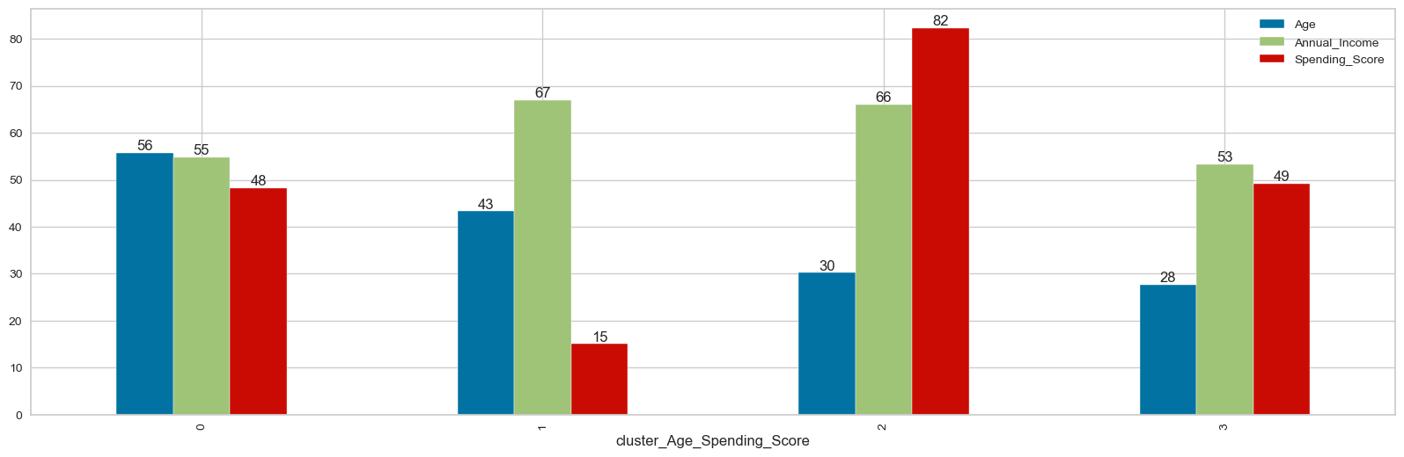
Interpretation based on Age and Spending Score- X1
0. Küme: Ortalama yaşları 56, yıllık gelirleri 55 bin, harcama skorları ise 48'dir.
3. Küme: Ortalama yaşları 28, yıllık gelirleri 53 bin, harcama skorları ise 49'dur.
* 0 ve 3. kümelerin yıllık gelir ve harcama skorları aynıdır. Tek fark yaş ortalamalarıdır. Bu durumda, bu iki grup arasındaki tek fark yaş gibi görünüyor.
1. Küme: Yıllık gelirleri fazla ancak harcamaları oldukça düşüktür. Bu kümeye sahip kişilere öncelikle harcama alışkanlıklarını artırmaya yönelik bir strateji uygulanmalıdır.
2. Küme: Genç, gelirleri yüksek ve harcamaları da yüksek olan bir kesimdir. Bu kesimin müşteri kitlesini korumak ve memnun etmek önemlidir.

Slide 18
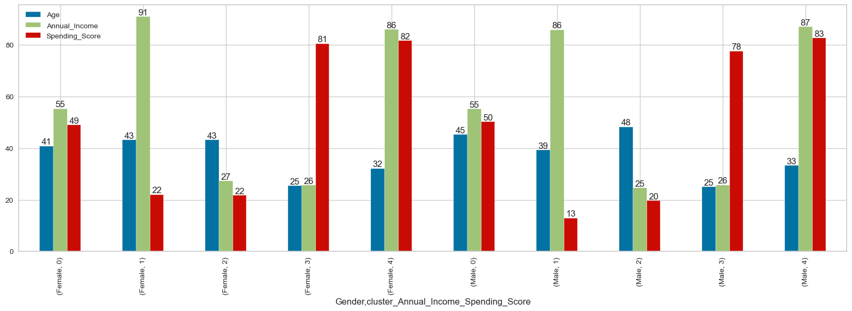
Interpretation based on Annual Income and Spending Score- X2
Female 0: Yıllık gelirleri yüksek, orta yaş grubunda yer alıyorlar ve potansiyel olarak daha fazla harcama yapabilecek bir gruptalar.
Female 1: Yıllık gelirleri çok yüksek olan ancak harcamaları düşük olan bir grup. Bu grup, potansiyel olarak daha fazla harcama yapabilecekleri düşünülerek hedeflenmelidir. (En büyük potansiyele sahip grup olarak değerlendirilebilir.)
Female 2: Geliri düşük ve harcaması az olan bir grup.
Female 3: Geliri düşük ancak harcaması fazla olan bir grup. Bu grup, kampanyalara ve indirimlere daha eğilimli olabilir.
Erkek grubu için de benzer grupların olduğunu görüyoruz, ancak kadınların genellikle erkeklere göre daha fazla harcama yaptığı gözlemleniyor.

Slide 19
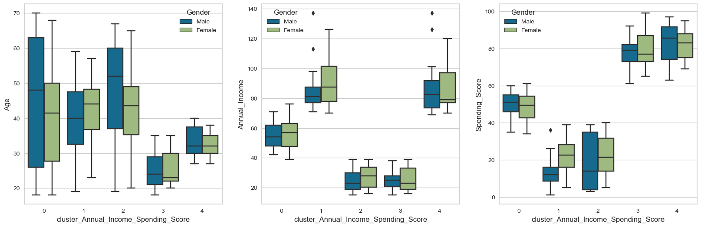
0 Kümesi: Yaş aralığı geniş, yıllık gelirleri ortalama, harcama skorları da ortalama.
1 Kümesi: Yaş aralığı orta yaş, yıllık gelirleri yüksek ancak harcama skorları çok düşük.
2 Kümesi: Yaş aralığı orta yaş ve üstü, yıllık gelirleri düşük, harcama skorları da düşük.
3 Kümesi: Yaş aralığı düşük, yıllık gelirleri düşük ancak harcama skorları çok yüksek.
4 Kümesi: Yaş aralığı ortalama ve biraz altı, yıllık gelirleri yüksek, harcama skorları da yüksek.
5 küme ile çok daha fazla içgörü elde ettiğimizi söyleyebiliriz.

